Slide 1
PostgreSQL для администраторов баз данных и разработчиков
otus.ru

Slide 2


Меня хорошо видно
& слышно?

Slide 3
Защита проекта
Тема: «Миграция с MS SQL Server 2017 на PostgreSQL 16.4 на примере ПО "Клиентский модуль Sberbank FinLine"»
Федотов Александр
Заместитель начальника отдела автоматизации в ООО КБ "Кетовский"

Slide 4
План защиты
Цели проекта
Что планировалось
Используемые технологии
Что получилось
Схемы/архитектура
Выводы

Slide 5
Цели проекта
1. | Перевести ПО «Клиентский модуль Sberbank FinLine» с СУБД MS SQL Server на СУБД PostgreSQL.
2. | Приобрести практический опыт в создании и настройке заданий по расписанию в PostgreSQL.
3. | Приобрести практический опыт подключения и взаимодействия с СУБД PostgreSQL из одной из Интегрированных сред разработки.
4. | Проанализировать синтаксические различая Transact-SQL и PL/pgSQL.

Slide 6
Что планировалось
1. | Установить СУБД PostgreSQL 16.4 и его расширение pgAgent.
2. | Используя предоставленные поддержкой Сбера скрипты, создать БД необходимой структуры в СУБД PostgreSQL.
3. | Используя IDE Microsoft Visual Studio разработать небольшое приложение на языке программирования C#, с помощью которого перенести данные между таблицами двух СУБД.
4. | Используя web интерфейс ПО «Клиентский модуль Sberbank FinLine» подключиться к созданной в СУБД PostgreSQL БД и проверить её работоспособность.
5. | Проанализировать полученную БД, сравнить структуры объектов двух БД, выявить синтаксические отличия в функциях (MS SQL Server и PostgreSQL).

Slide 7
Используемые технологии
1. | MS SQL Server 2017
2. | PostgreSQL 16.4
3. | Microsoft Visual Studio Community 2019 Версия 16.11.41
4. | ПО «Клиентский модуль Sberbank FinLine» v 1.6
5. | DBeaver Версия 24.2.0.202409011551
6. | DbVisualizer Free 24.2.2

Slide 8
Первый этап – прогон скриптов по созданию структуры БД.
Дорожная карта изменений версий структуры БД состояла из 16 шагов:
1) D-05.000 - начальная версия, не предназначенная для промышленной эксплуатации
2) D-06.000 - добавлено логирование успешной доставки сообщений, логирование завершения работы КМ,
логирование нештатных ситуаций Шлюза на стороне Сбербанка,
(версия КМ D-06.001 не принята в промышленную эксплуатацию и не распространялась)
3) D-06.002 - изменения для передачи заявок на инкассацию
4) D-06.003 - изменения для поиска документа UI по имени файла, версия КМ D-06.003 не распространялась
5) D-07.000 - дополнен справочник событий, версия КМ D-07.000 не распространялась
6) D-07.001 - изменения для фильтрации дубликатов сообщений
7) D-07.002 - изменения для передачи чеков на инкассацию
8) D-07.004 - изменения для потока повторной отправки документов в Сбербанк, на которые не было получено ответа со стороны Сбербанка
(версия D-07.003 не требовала изменений в БД и не распространялась)
9) D-07.005 - версия не требует изменений в БД и не распространялась среди клиентов ЛОРО счетов
10) D-07.006 - версия не требует изменений в БД и не распространялась среди клиентов ЛОРО счетов
11) D-07.007 - безопасный обмен сообщениями с помощью LAU ключевания
12) D-07.008 - версия не требует изменений в БД
13) D-07.009 - версия не требует изменений в БД и не распространяется среди клиентов ЛОРО счетов
14) D-07.010 - версия не требует изменений в БД и не распространяется среди клиентов ЛОРО счетов
15) D-07.011 - версия не распространяется среди клиентов использующих КМ на WEB сервисах
16) D-08.000 - Проверка на дубли квитанций

Slide 9
На каждом из 16-ти шагов нужно было выполнить файл setup.cmd (для ос Windows) или файл setup.sh (для ос Linux).
Пример содержимого файла setup.cmd:
chcp 1251
set TABLESPACE_LOG_DATA=D:\Base\LOG\DATA - Путь к папке с tablespace для данных оперативной БД логирования в файловой системе сервера БД
set TABLESPACE_LOG_INDX=D:\Base\LOG\INDX - Путь к папке с tablespace для индексов оперативной БД логирования в файловой системе сервера БД
set TABLESPACE_LOG_LOB=D:\Base\LOG\LOB - Путь к папке с tablespace для больших объектов оперативной БД логирования в файловой системе сервера БД
set TABLESPACE_ARC_DATA=D:\Base\ARC\DATA - Путь к папке с tablespace для данных архивной БД логирования в файловой системе сервера БД
set TABLESPACE_ARC_INDX=D:\Base\ARC\INDX - Путь к папке с tablespace для индексов архивной БД логирования в файловой системе сервера БД
set TABLESPACE_ARC_LOB=D:\Base\ARC\LOB - Путь к папке с tablespace для больших объектов архивной БД логирования в файловой системе сервера БД
set POSTGRESQL_HOME=C:\Program Files\PostgreSQL\16\bin
set USERLOG=*esslog
set USERARC=*essarc
set PASSLOG=***
set PASSARC=***
set PASSADMIN=***
set DBNAME=finline
set HOSTNAME=localhost
set PORTNUM=5432
set ADMINDB=postgres
md logs
set OLDPATH=%PATH%
set PATH=%POSTGRESQL_HOME%; %PATH%
set PGPASSWORD=%PASSADMIN%
psql -d %DBNAME% -h %HOSTNAME% -p %PORTNUM% -U %ADMINDB% -L logs/create_sbaccessarc.log -f create_sbaccessarc.sql -v workrole=%USERARC% -v passwd='%PASSARC%' -v datatbs='%TABLESPACE_ARC_DATA%' -v indextbs='%TABLESPACE_ARC_INDX%' -v lobtbs='%TABLESPACE_ARC_LOB%' -w >> ./error_log.txt 2>&1
set PGPASSWORD=%PASSADMIN%
psql -d %DBNAME% -h %HOSTNAME% -p %PORTNUM% -U %ADMINDB% -L logs/create_sbaccesslog.log -f create_sbaccesslog.sql -v workrole=%USERLOG% -v passwd='%PASSLOG%' -v datatbs='%TABLESPACE_LOG_DATA%' -v indextbs='%TABLESPACE_LOG_INDX%' -v lobtbs='%TABLESPACE_LOG_LOB%' -w >> ./error_log.txt 2>&1
set PGPASSWORD=%PASSARC%
psql -d %DBNAME% -h %HOSTNAME% -p %PORTNUM% -U %USERARC% -L logs/install_sbaccessarc.log -f SBACCESSARC/install_sbaccessarc.sql -v userlog='%USERLOG%' -v userarc='%USERARC%' -w >> ./error_log.txt 2>&1
set PGPASSWORD=%PASSLOG%
psql -d %DBNAME% -h %HOSTNAME% -p %PORTNUM% -U %USERLOG% -L logs/install_sbaccesslog.log -f SBACCESSLOG/install_sbaccesslog.sql -v userlog='%USERLOG%' -v userarc='%USERARC%' -w >> ./error_log.txt 2>&1
set PGPASSWORD=%PASSADMIN%
psql -d %DBNAME% -h %HOSTNAME% -p %PORTNUM% -U %ADMINDB% -L logs/create_jobs.log -f create_jobs.sql -v userlog='%USERLOG%' -w >> ./error_log.txt 2>&1
Детальное описание скриптов на github (https://github.com/Sannifed/OtusPostgreDBA202405/tree/main/Project).

Slide 10
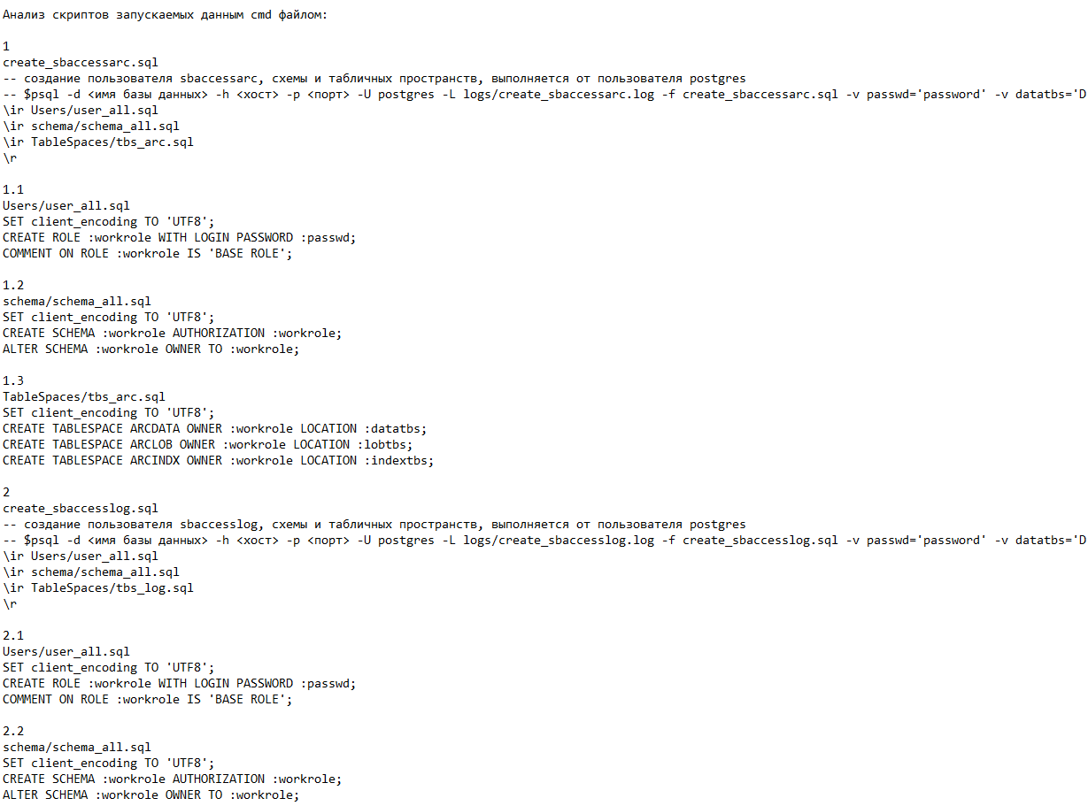

Slide 11
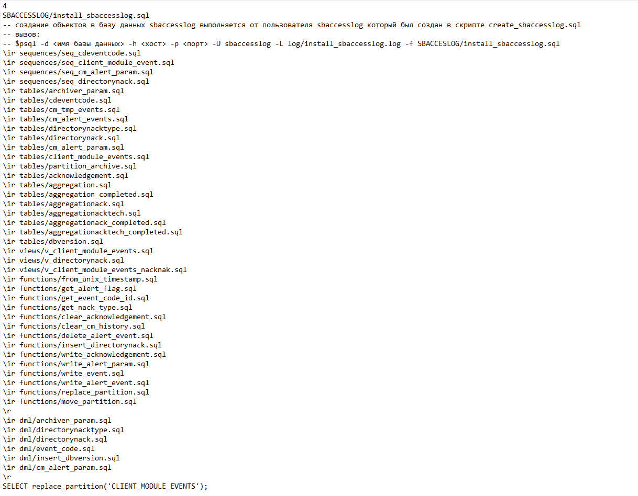

Slide 12
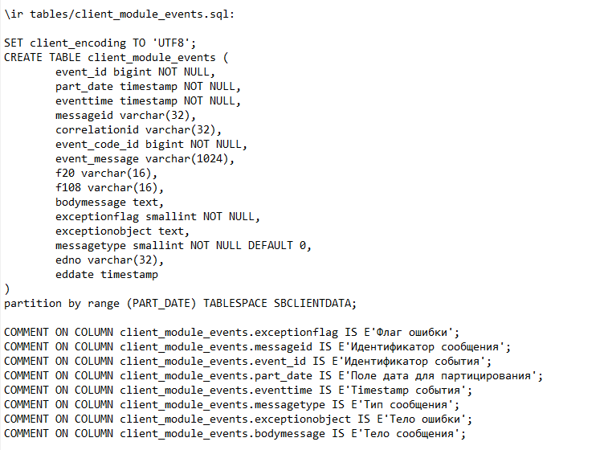

Slide 13
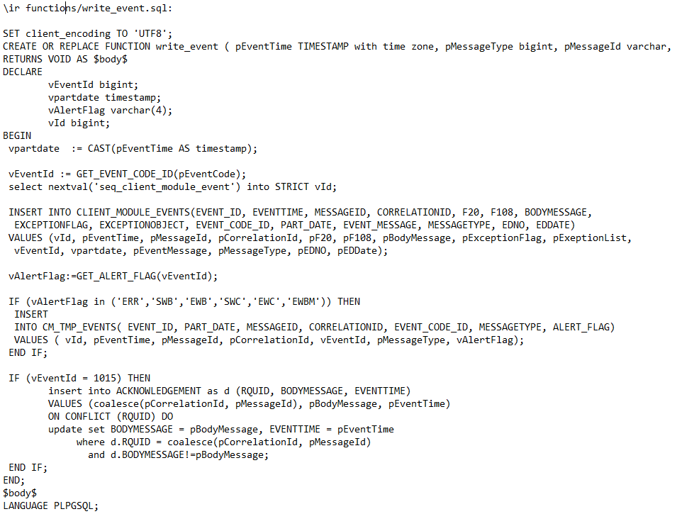

Slide 14
В целом создание БД прошло успешно, единственный момент при создании заданий по расписанию (далее jobs) в логах работы скриптов выдало ошибки:
psql:SBACCESSLOG/jobs/create_clear_acknowledgement_job.sql:2: ОШИБКА: схема "pgagent" не существует
psql:SBACCESSLOG/jobs/create_clear_acknowledgement_job.sql:55: ОШИБКА: отношение "pgagent.pga_job" не существует
В БД они не создались, поддержка Сбера предложила:
"Рекомендуем настроить запуск jobs с помощью планировщика операционной системы (Linux Cron / Планировщик Windows)."
Решил попробовать прогонять скрипты по созданию jobs по штучно из DBeaver, пришлось немного изменить их код. Пример кода создания двух из пяти jobs на слайдах ниже по тексту.
Это сработало и jobs создались.
Однако при тестировании их работы полезли ошибки вида: SELECT jslid, jsljlgid, jsljstid, jslstatus, jslresult, jslstart, jslduration, jsloutput FROM pgagent.pga_jobsteplog;
jsloutput = Couldn't get a connection to the database!
Решение:
https://github.com/pgadmin-org/pgadmin4/issues/7478
Проблема с заданием pgAgent: не удалось получить соединение с базой данных, если локальный режим SQL указан в другой базе данных, отличной от postgres
Нужно в файлике
C:\Users\postgres\AppData\Roaming\postgresql\pgpass.conf
вместо строки
localhost:5432:postgres:postgres:*
прописать строку
localhost:5432:*:postgres:*

Slide 15
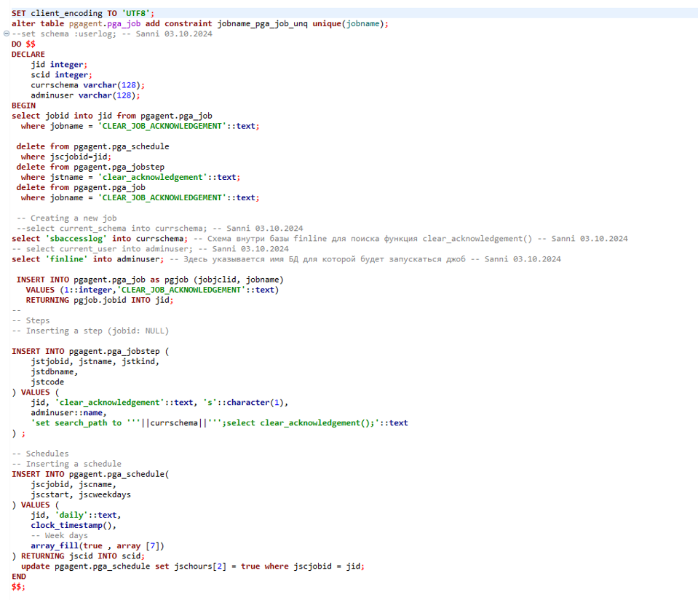

Slide 16
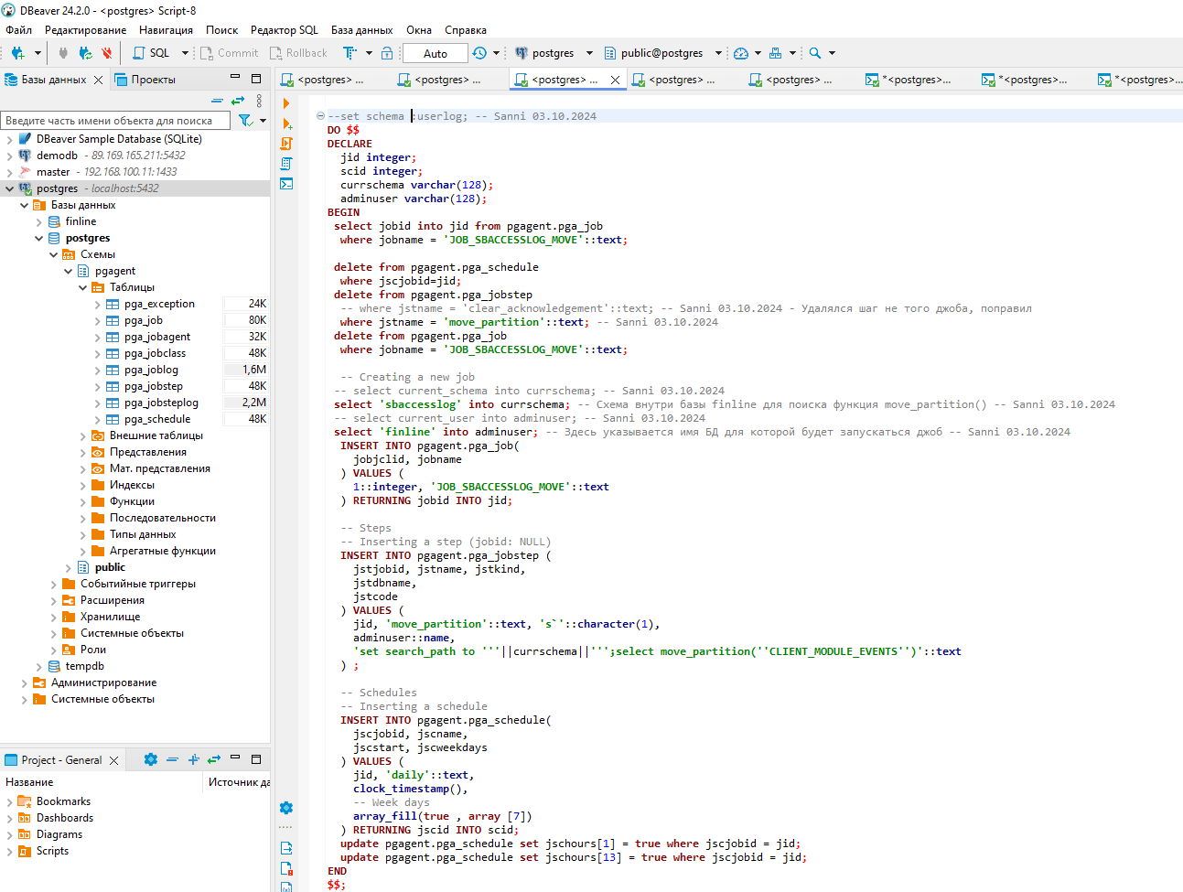
Скрины кода создания остальных jobs выложены на github. (https://github.com/Sannifed/OtusPostgreDBA202405/tree/main/Project)

Slide 17
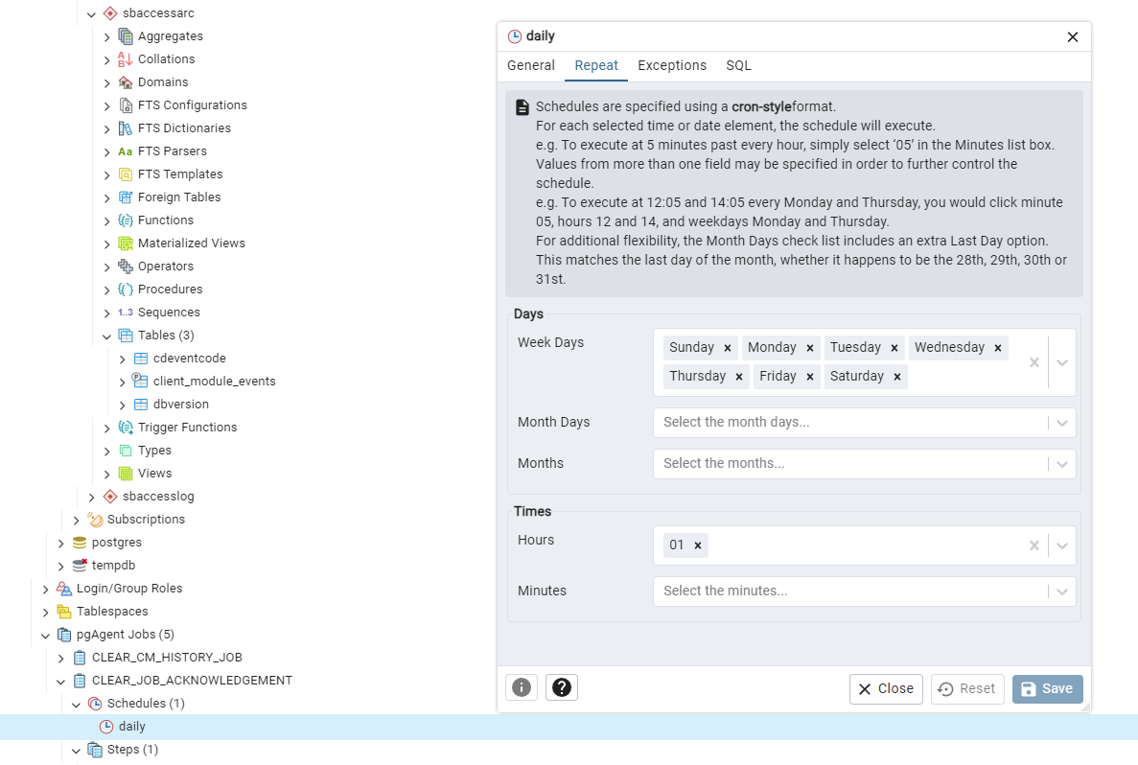

Slide 18
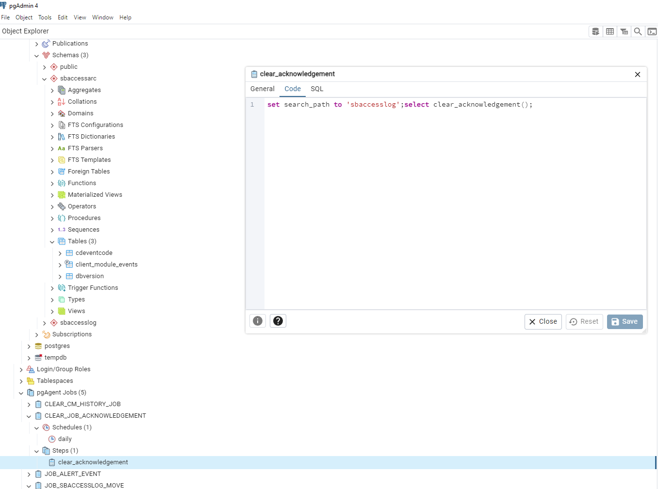

Slide 19
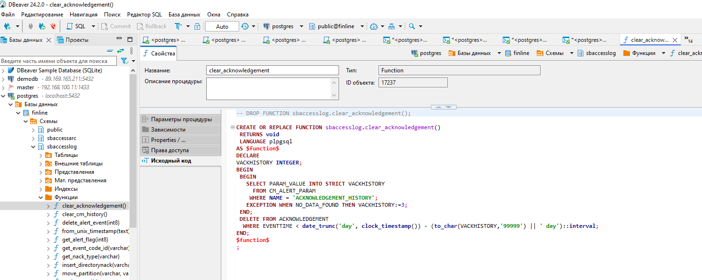
Описание работы функции jobs :
Сначала зачитываем значение PARAM_VALUE (равен 3) с именем ACKNOWLEDGEMENT_HISTORY из таблицы параметров CM_ALERT_PARAM и передаём его в VACKHISTORY.
Затем удаляем все записи из таблицы ACKNOWLEDGEMENT удовлетворяющих условию EVENTTIME < date_trunc('day', clock_timestamp()) - (to_char(3,'99999') || ' day')::interval
(EVENTTIME < Текущая дата минус 3).
То есть удаляются события из таблицы ACKNOWLEDGEMENT с датой в столбце EVENTTIME меньше трёх дней от текущей.
Анализ работы остальных jobs выложен на github.(https://github.com/Sannifed/OtusPostgreDBA202405/tree/main/Project)

Slide 20
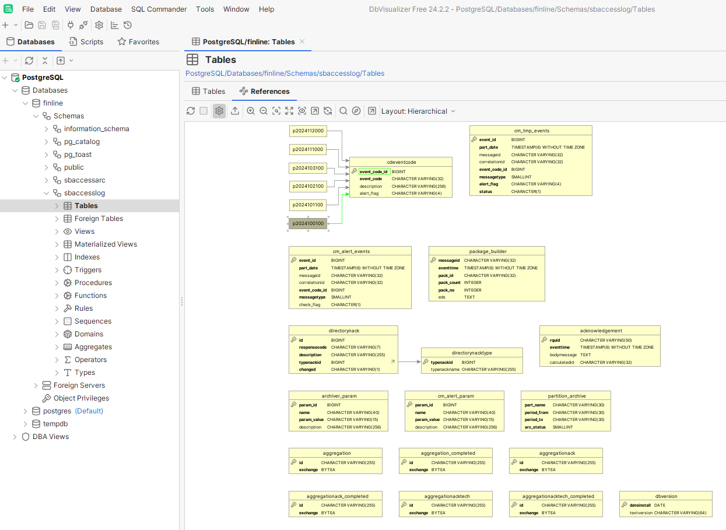
Схемы (архитектура, БД)

Slide 21
Второй этап - Написание небольшой программы на C# для переноса данных между базами MS SQL и PostgreSQL:
Для того что бы можно было работать с PostgreSQL нужно проделать следующее: (https://dzen.ru/a/YAWa3aOgjAlvVq42).
Для подключения PostgreSQL к C# требуется установить Npgsql.dll, для чего возможно два пути:
Установка при помощи NuGetPkgManager. Скачивается и устанавливается пакет Npgsql
Самостоятельная сборка Npgsql.dll. И мы воспользуемся именно этим методом
Для чего необходимо:
Скачать с сайта Github репозиторий: Npgsql
Распаковать, открыть через Visual Studio и произвести сборку проекта Npgsql из папки src, установив сверху не Debug, а Release.
В результате описанных выше процедур в папке: npgsql-4.1.7\src\Npgsql\bin\Release\net461\ окажется файл Npgsql.dll.
После чего этот файл необходимо скопировать в директорию с исходными кодами проекта, в котором будет использоваться соединение с PostgreSQL и в Обозревателе решений Visual Studio нажать на ссылки->добавить
ссылку в открывшемся окне нажимаем Обзор и выбираем нашу Npgsql.dll.
В моём случае была использована сборка npgsql v4.1.14 (сначала пробовал на самой свежей версии на текущий момент - но при попытке произвести сборку проекта Npgsql в Visual Studio выдавало ошибки и Npgsql.dll не появлялся в папке).

Slide 22
Однако и на этой версии npgsql v4.1.14 при попытке открытия соединения с базой в строке:
String connectionStringPG = "Server=localhost;Port=5432;Username=postgres;Password=***;Database=finline";
NpgsqlConnection npgSqlConnection = new NpgsqlConnection(connectionStringPG);
npgSqlConnection.Open();
Падало в ошибку:
Message "Не удалось загрузить файл или сборку \"System.Threading.Tasks.Extensions, Version=4.2.0.1, Culture=neutral, PublicKeyToken=cc7b13ffcd2ddd51\" либо одну из их зависимостей. Не удается найти указанный файл." string
FusionLog "=== Информация о состоянии предварительной привязки ===\r\nЖурнал: DisplayName = System.Threading.Tasks.Extensions, Version=4.2.0.1, Culture=neutral, PublicKeyToken=cc7b13ffcd2ddd51\n
(Fully-specified)\r\nЖурнал: Appbase = file:///C:/Users/faa/source/repos/TestProject/TestProject/bin/Debug/\r\nЖурнал: Initial PrivatePath = NULL\r\nВызов сборки: Npgsql, Version=4.1.14.0, Culture=neutral,
PublicKeyToken=5d8b90d52f46fda7.\r\n===\r\nЖурнал: данная привязка начинается в контексте загрузки default.\r\nЖурнал: используется файл конфигурации приложения:
C:\\Users\\faa\\source\\repos\\TestProject\\TestProject\\bin\\Debug\\TestProject.exe.Config.\r\nЖурнал: используется файл конфигурации главного узла: \r\nЖурнал: используется файл конфигурации компьютера из
C:\\Windows\\Microsoft.NET\\Framework\\v4.0.30319\\config\\machine.config.\r\nЖурнал: в файле конфигурации приложения найдено перенаправление: из 4.2.0.1 в 4.2.0.1.\r\nЖурнал: ссылка после применения политики:
System.Threading.Tasks.Extensions, Version=4.2.0.1, Culture=neutral, PublicKeyToken=cc7b13ffcd2ddd51\r\nЖурнал: данная привязка встречалась ранее и закончилась ошибкой hr = 0x80070002.\r\n" string
Вышел из положения закинув все остальные dll из папки проекта Npgsql в свой проект. Может быть кому-то эта информация пригодится.

Slide 23
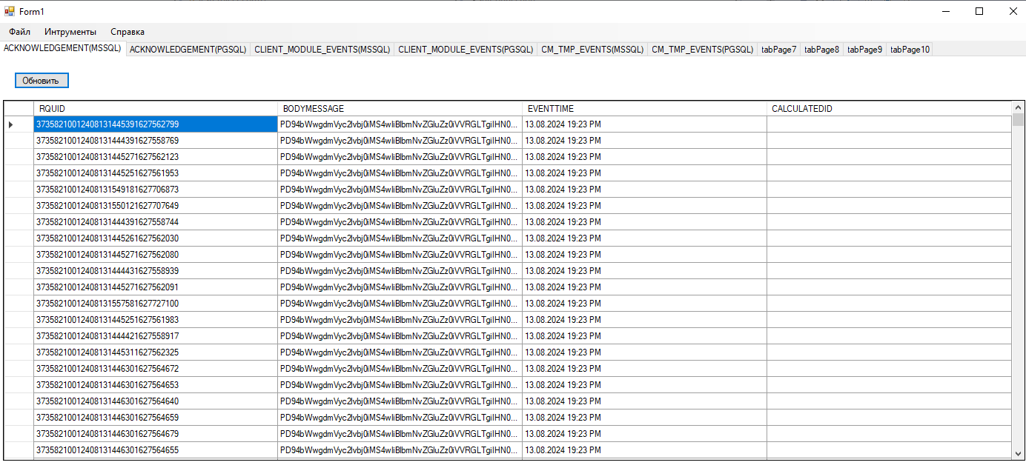
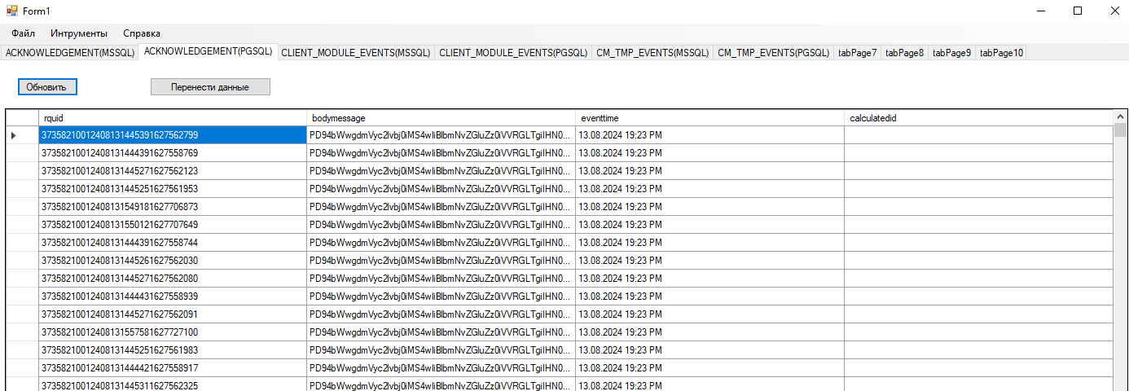
Интерфейс программы:

Slide 24
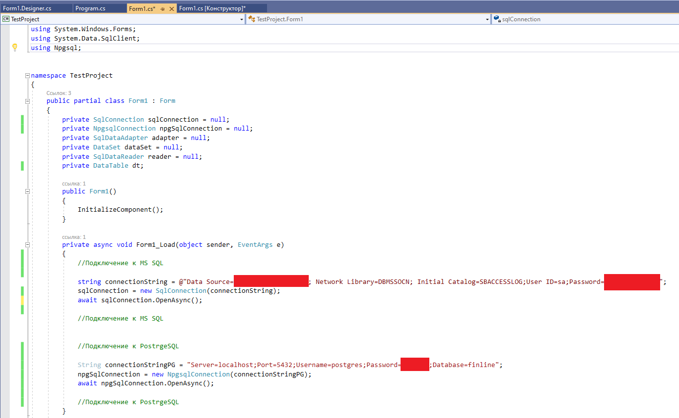
Фрагменты исходного кода:

Slide 25
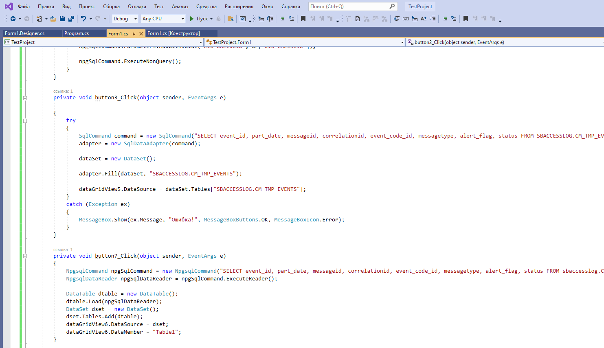
Фрагменты исходного кода:

Slide 26
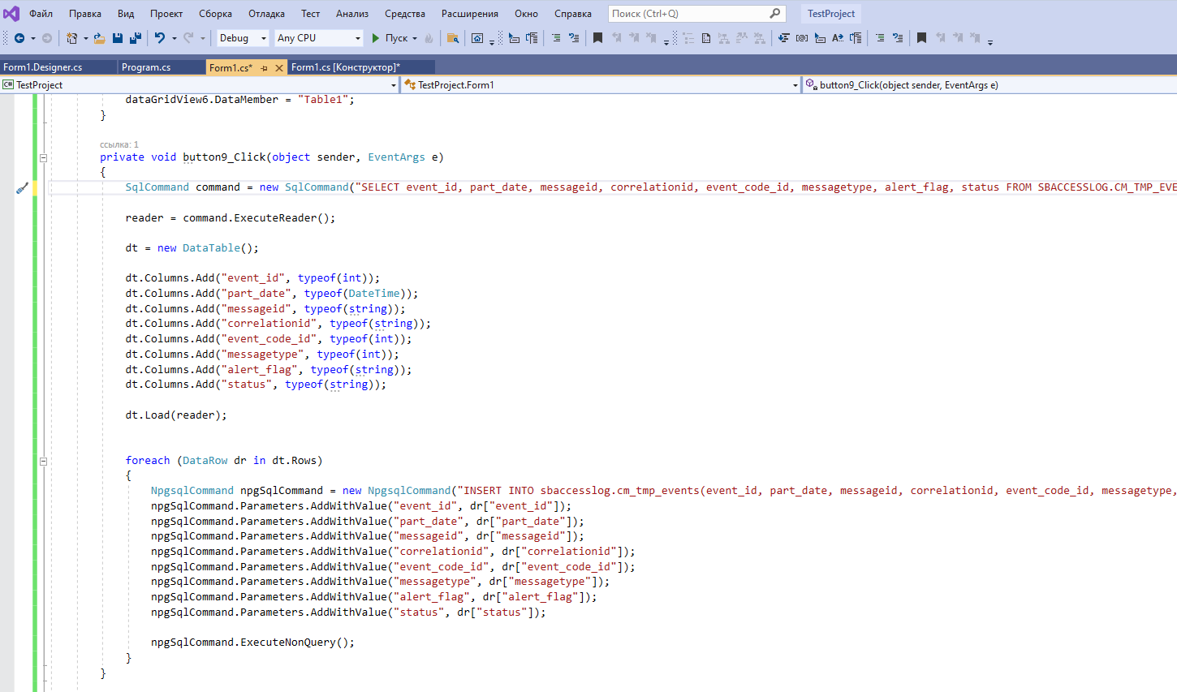
Фрагменты исходного кода:

Slide 27
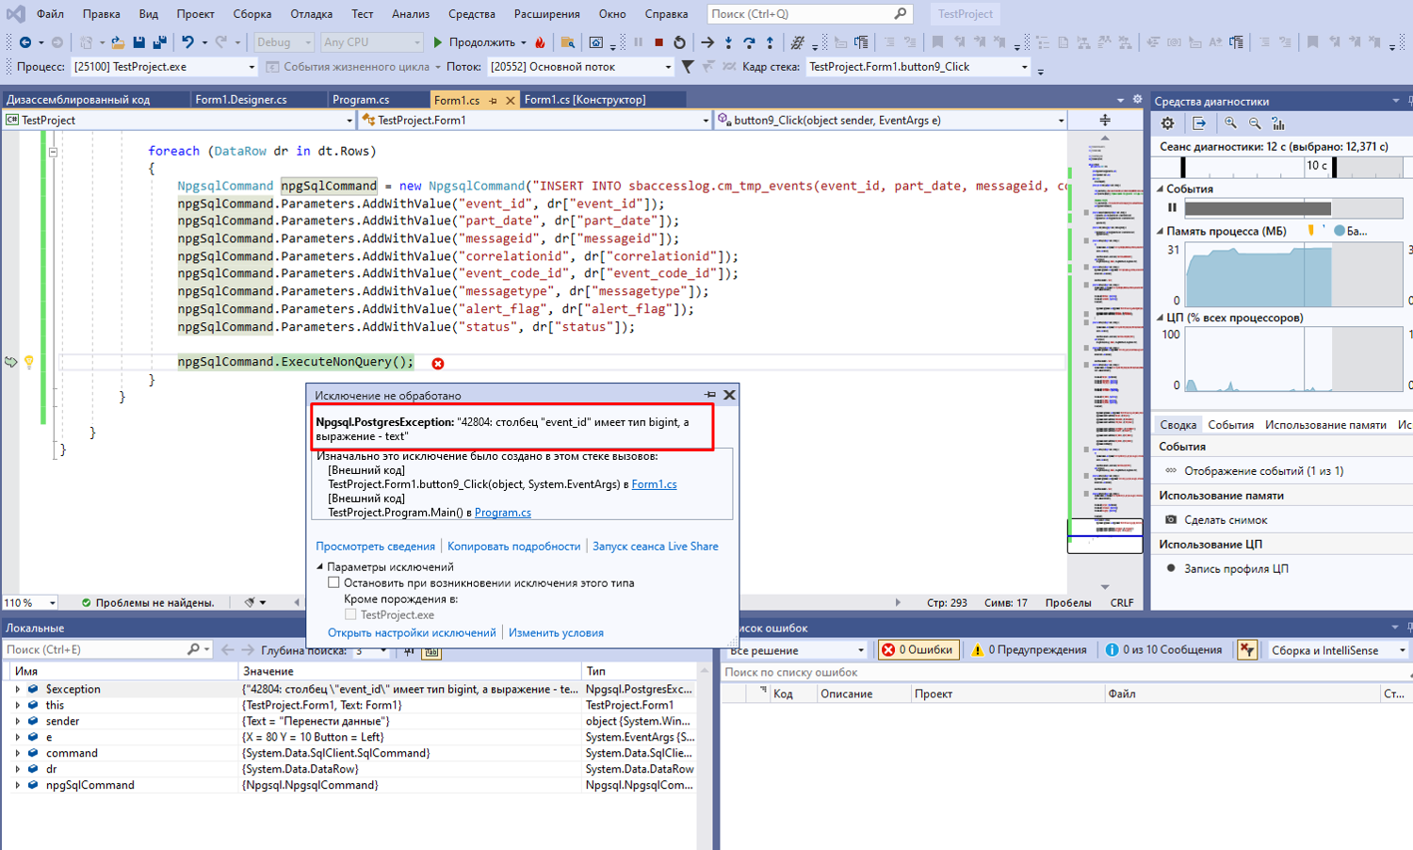
Проблемы возникшие в процессе написания программы:
Возникало несколько ошибок из-за несоответствия типов

Slide 28
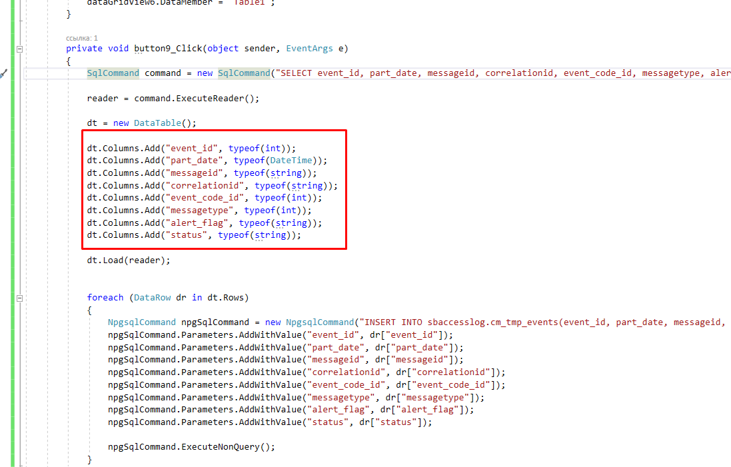
Типы данных в коде должны соответствовать типам данных столбцов в таблице:

Slide 29
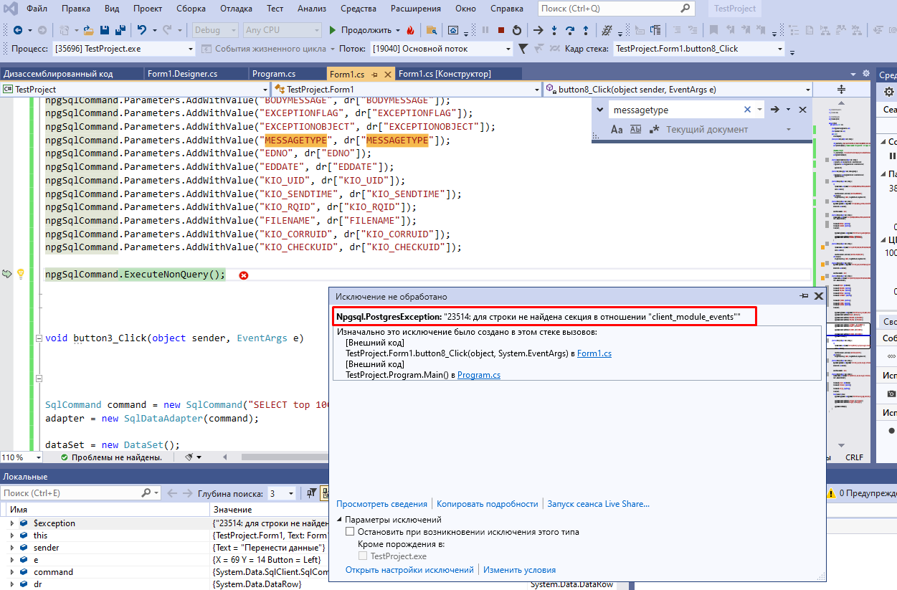
Ошибка - нет соответствующей секции в партиционированной таблице:

Slide 30
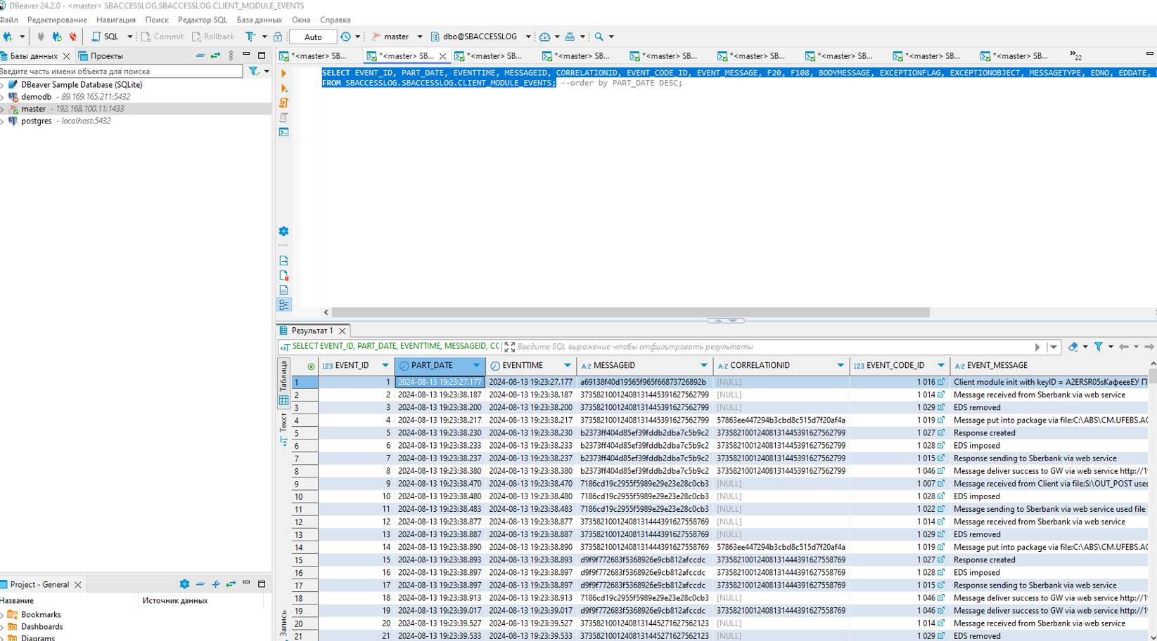
Смотрим какие даты присутствуют в исходной таблице в MSSQL:

Slide 31
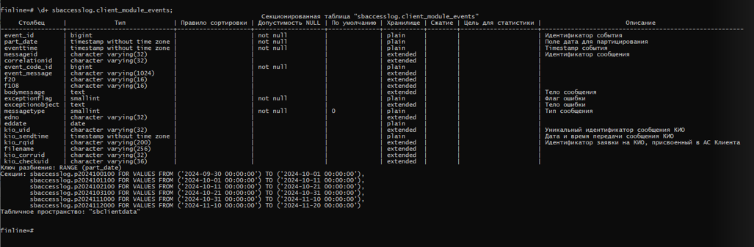
Смотрим какие есть секции в таблице в PostreSQL:

Slide 32
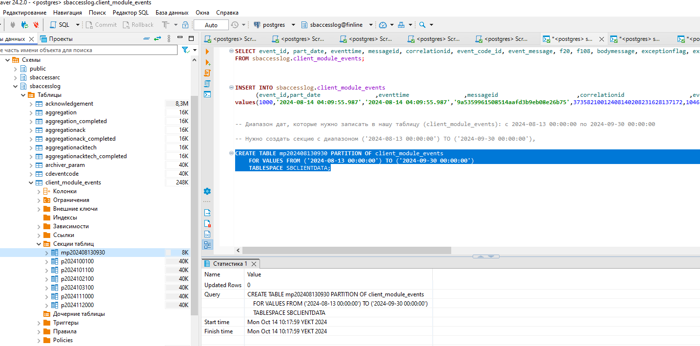
Создаём дополнительную секцию в таблице :
После этих манипуляций все данные были перенесены в новую БД.

Slide 33
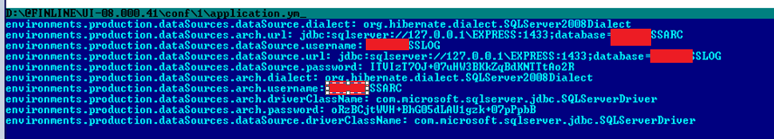
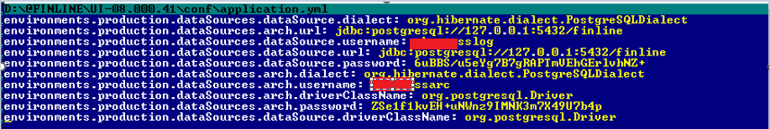
Третий этап – проверить работоспособность web интерфейса ПО «Клиентский модуль Sberbank FinLine»:
Меняем в конфиге программы БД к которой будем подключаться с MSSQL на PostgreSQL

Slide 34
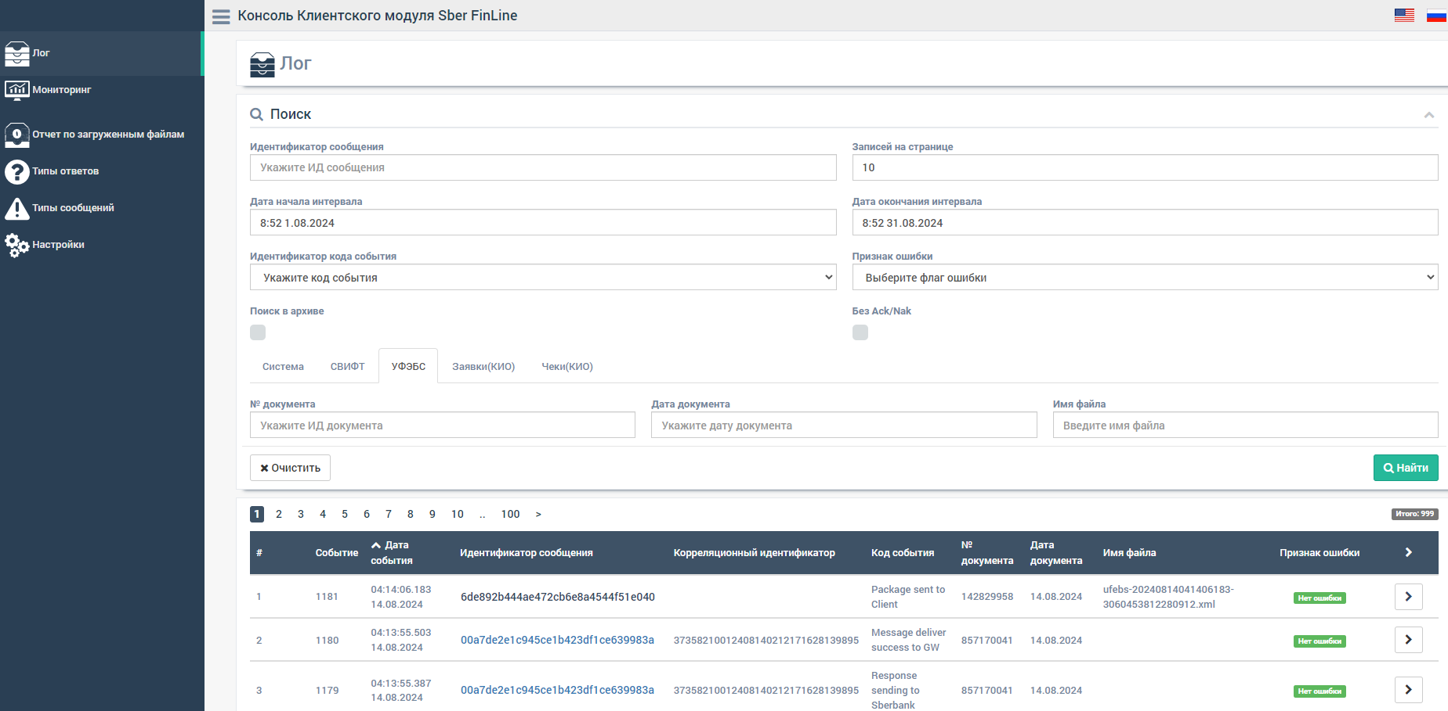
Запускаем web интрефейс:

Slide 35
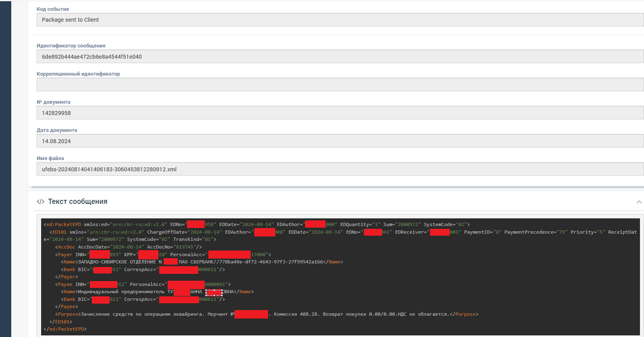
Видим список платежей прошедших через систему и можем проваливаться в детализацию данных. Следовательно всё работает корректно.

Slide 36
Четвёртый этап - сравнительный анализ синтаксических различий Transact-SQL и PL/pgSQL.
На самом деле это тема для отдельной самостоятельной работы ☺ Поэтому буду краток.
До данных курсов у меня не было практически никакого представления о синтаксисе PL/pgSQL.
Как отметил один программист (https://eax.me/plpgsql/):
«Сказать по правде, впервые увидев код на PL/pgSQL, я испытал ужас. Хотя в коде и угадывались типичные конструкции процедурных языков программирования, выглядел он больно уж загадочно и вообще напоминал код на COBOL.»
Далее он пишет (и это определённо радует): «
Само собой разумеется, со временем это ощущение у меня прошло. Цель заметки — показать, что кода на PL/pgSQL не нужно бояться, и в целом язык довольно простой.
«
Однажды мне уже пришлось разобраться с одним из довольно оригинальных языков программирования (Cache’ ObjectScript) поэтому в голове крутились мысли: «Ладно, ну надо так надо, изучим теперь и этот язык».
Ссылка на Карманный справочник: сравнение синтаксиса MS SQL Server и PostgreSQL.
https://habr.com/ru/companies/ozontech/articles/645173/

Slide 37
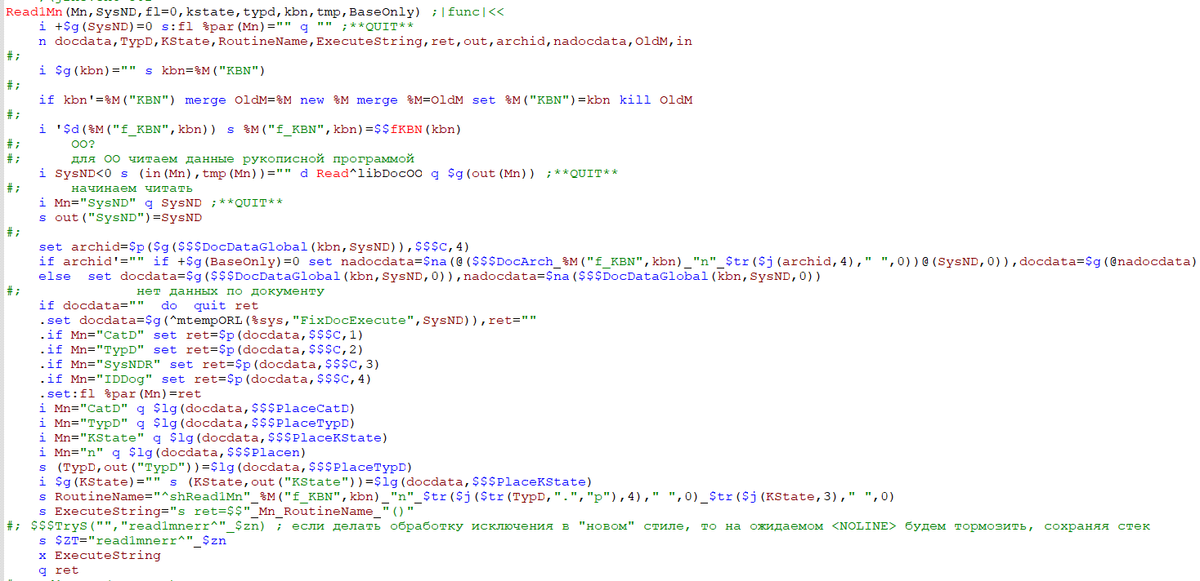
Пример кода функции на языке COS (просто пример для общего развития)

Slide 38
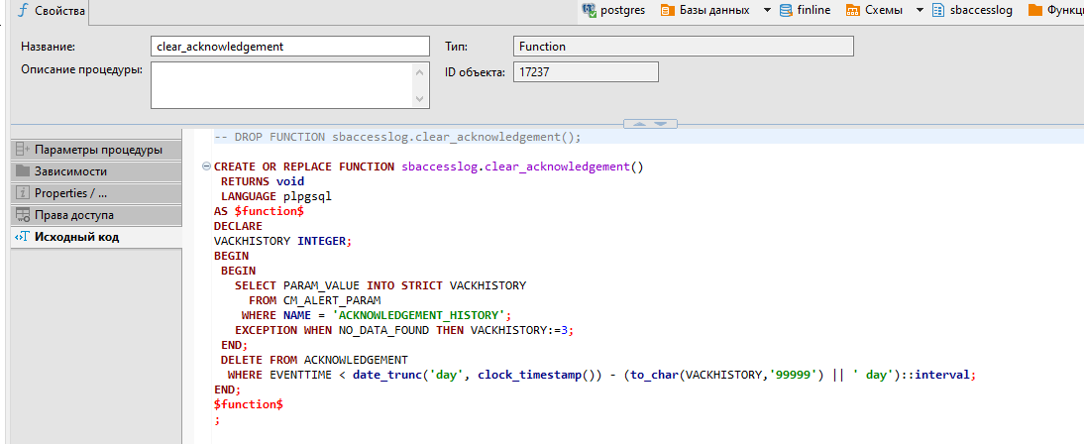
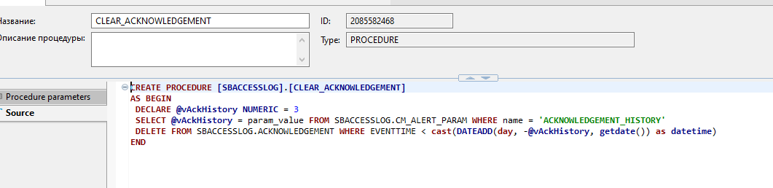
Раз уж в моём распоряжении оказались коды функций/процедур написанных профессионалами и на Transact-SQL и на PL/pgSQL, я не мог их не сравнить и чему-то научиться.
Сверху код на PL/pgSQL, снизу код на Transact-SQL:

Slide 39
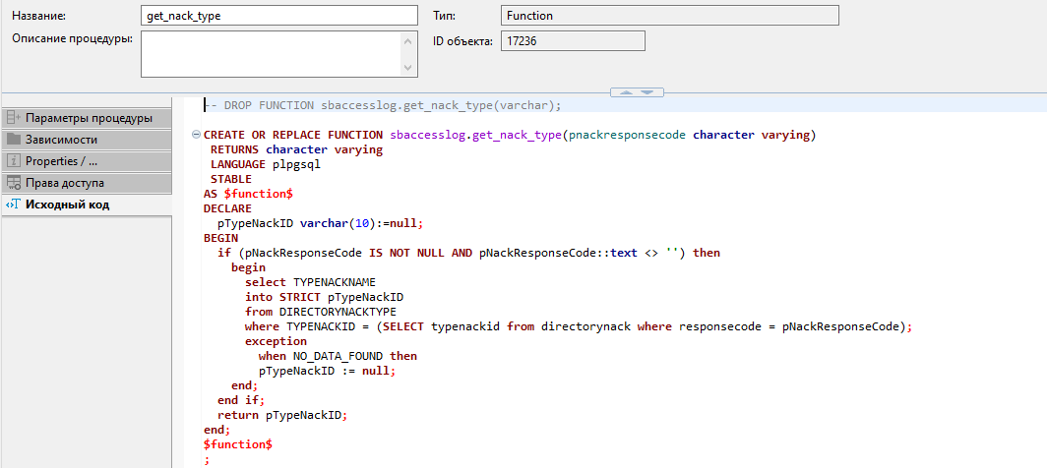
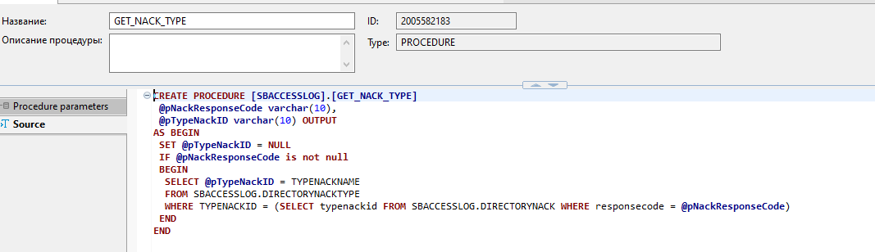

Slide 40
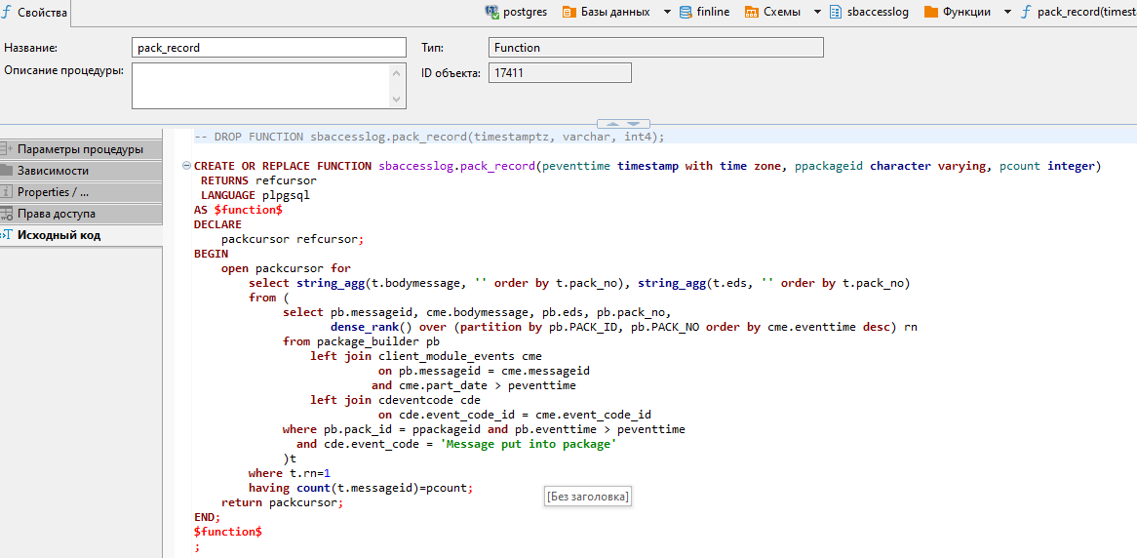

Slide 41
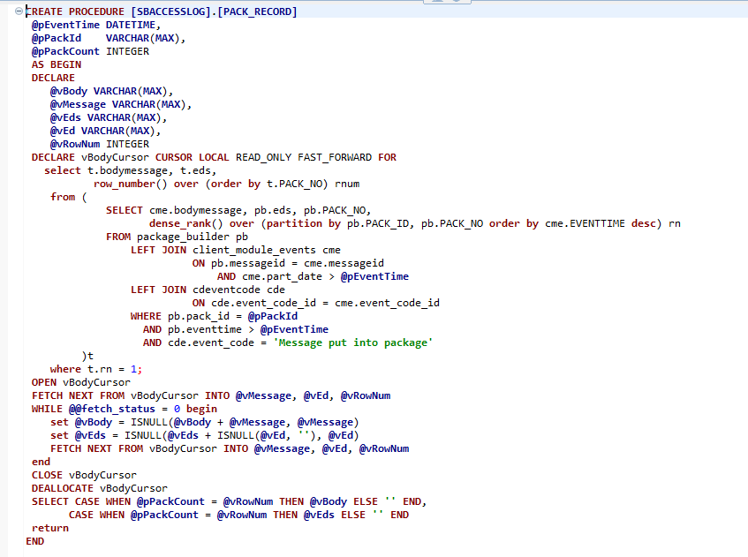

Slide 42
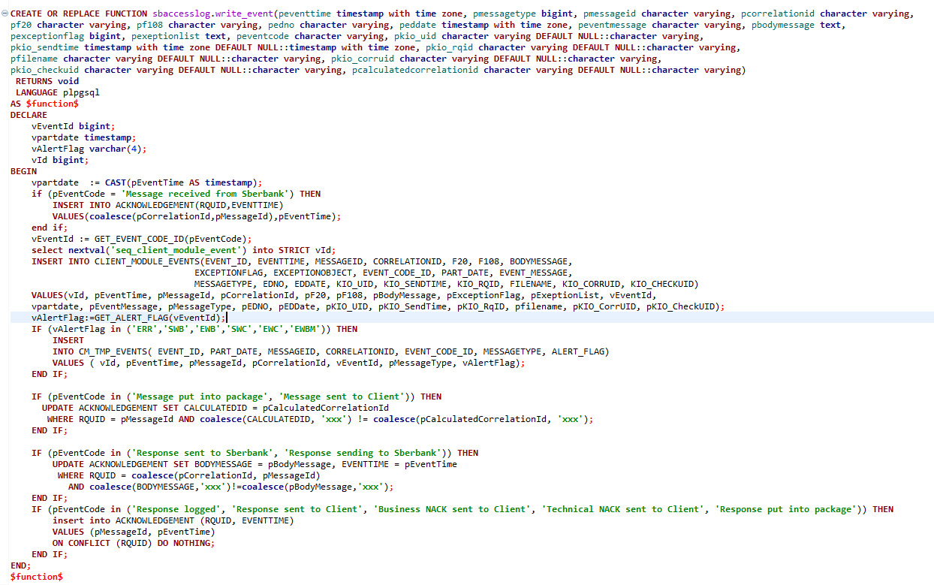

Slide 43
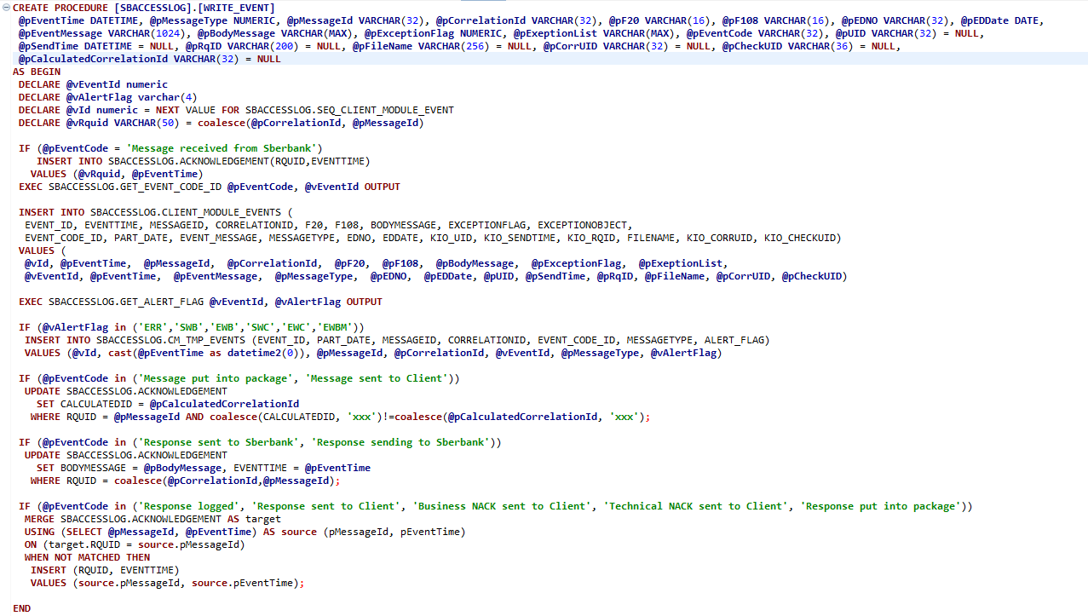

Slide 44
Выводы и планы по развитию
1. | Цели проекта достигнуты.
2. | Первый практический опыт работы с СУБД PostgreSQL успешно получен.
3. | Предстоит большая работа по переводу с СУБД MS SQL Server на СУБД PostgreSQL АБС нашего банка.
4. | Необходимо дальнейшее изучение языка PL/pgSQL и применение его на практике.

Slide 45
Спасибо за внимание!

